Slide 1

BÀI 8:
SỰ ĐA DẠNG VÀ CÁC THỂ CƠ BẢN CỦA CHẤT. TÍNH CHẤT CỦA CHẤT
Chủ đề 2: CÁC THỂ CỦA CHẤT

Slide 2

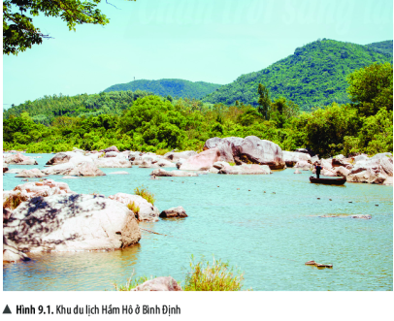
HOẠT ĐỘNG CÁ NHÂN
Nhiệm vụ 1
Kể tên các vật thể có trong hình 9.1
Hãy cho biết các vật thể em đã kể tên ở trên, vật thể có sẵn trong tự nhiên, vật thể nào do con người tạo ra?

Slide 3
Nhiệm vụ 2
Hãy chỉ ra đâu là vật thể, đâu là chất trong các câu sau:
a) Cơ thể người chứa 63% - 68% về khối lượng là nước.
b) Thủy tinh là vật liệu chế tạo ra nhiều vật gia dụng khác nhau như lọ hoa, cốc, bát, nồi,...
c) Than chì là vật liệu chính làm ruột bút chì.
d) Paracetamol là thành phẩn chính của thuốc điều trị cảm cúm.

Slide 4

Nhiệm vụ 3
Nêu sự giống nhau, khác nhau giữ vật thể tự nhiên và vật thể nhân tạo.

Slide 5
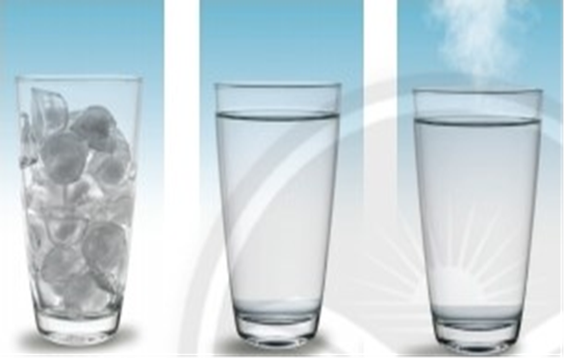
Nhiệm vụ 4
Quan sát hình và hoàn thành bảng sau:
Chất | Thể | Có hình dạng xác định không? | Có thể nén không?
Nước đá | ? | ? | ?
Nước lỏng | ? | ? | ?
Hơi nước | ? | ? | ?
Nước đá Nước lỏng Hơi nước

Slide 6
Nhiệm vụ 5
Quan sát thí nghiệm “ Đo nhiệt độ sôi của nước” trong đường link sau https://www.youtube.com/watch?v=E-vPl-gZS0Q
và trả lời các câu hỏi sau:
1/ Nhiệt độ trên nhiệt kế thay đổi như thế nào?
2/ Mô tả hiện tượng quan sát được trên bề mặt chất lỏng, trong lòng chất lỏng và đầu ống dẫn khí thoát ra.
3/ Nhiệt độ sôi của nước: ......................

Slide 7
Nhiệm vụ 6
Quan sát thí nghiệm “ Hòa tan muối ăn và dầu ăn vào nước” trong đường link sau https://www.youtube.com/watch?v=ScfzU-CUjVQ
và nêu nhận xét của em về khả năng tan của muối ăn và dầu ăn trong nước.

Slide 8
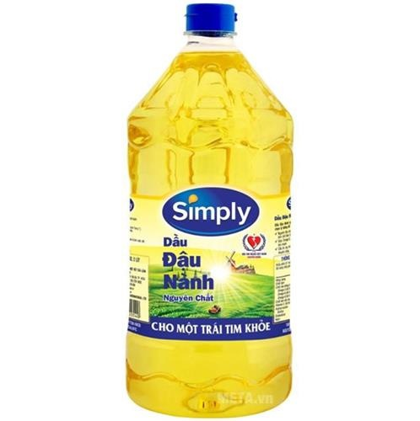
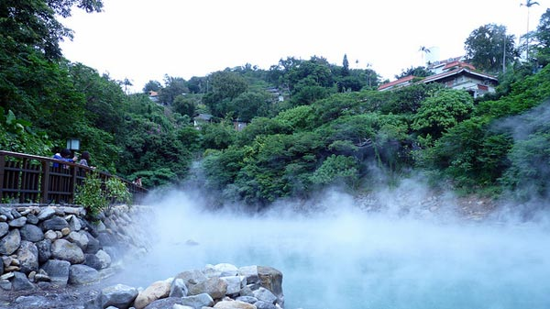
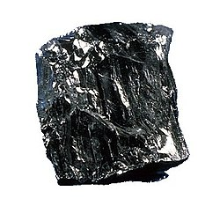
NHIỆM VỤ HỌC SINH
Nhiệm vụ 7
Quan sát các hình dưới đây và nhận xét về thể, màu sắc của chúng.
Than đá
Dầu ăn
Hồ nước bốc hơi ở suối nước khoáng nóng

Slide 9
Nhiệm vụ 8
Quan sát thí nghiệm “ Đun nóng đường kính” trong đường link sau https://www.youtube.com/watch?v=cy-pJGcSeEA
và trả lời các câu hỏi sau:
1/ Trong thí nghiệm trên, em thấy có những quá trình nào đã xảy ra?
2/ Em hãy cho biết trong các quá trình xảy ra ở thí nghiệm trên có tạo thành chất mới không?

Slide 10

Dặn dò:
Ôn lại kiến thức đã học
Hoàn thành các bài tập:3,5 trang 43 SGK

Slide 11
Nhiệm vụ 9
Hãy quan sát: hí nghiệm “ Làm nóng chảy nến” trong đường link sau https://www.youtube.com/watch?v=51QIl_Fbusc
và trả lời các câu hỏi sau:
1/ Trong thí nghiệm trên, em thấy có những quá trình chuyển thể nào đã xảy ra?
2/ Khi đun nóng nến thì nến chuyển từ thể …… sang thể ………
3/ Tắt đèn cồn, để nguội thì nến chuyển từ thể …… sang thể ………

Slide 12
Nhiệm vụ 10
Hãy quan sát: hí nghiệm “ Đun sôi và làm lạnh nước” trong đường link sau https://www.youtube.com/watch?v=7TLqnMgmO1s và trả lời các câu hỏi sau:
1/ Trong thí nghiệm trên, em thấy có những quá trình chuyển thể nào đã xảy ra?
2/ Đun sôi nước thì tại mặt thoáng, nước chuyển từ thể …… sang thể ……… và trong lòng nước xuất hiện các ………… chứng tỏ có sự chuyển thể của nước từ thể …… sang thể ………
3/ Dưới đáy của bình cầu xuất hiện các ……………. chứng tỏ có sự chuyển thể của nước từ thể …… sang thể ………

Slide 13
NHIỆM VỤ HỌC SINH
Nhiệm vụ 10
Quan sát thí nghiệm 4, thí nghiệm 5 hãy hoàn thành
phiếu học số 3:
TN4:
+ Đun nóng nến thì nến chuyển từ thể …… sang thể ………
+ Tắt đèn cồn, để nguội thì nến chuyển từ thể …… sang thể ………
TN5:
+ Đun sôi nước thì tại mặt thoáng, nước chuyển từ thể …… sang thể ……… và trong lòng nước xuất hiện các ………… chứng tỏ có sự chuyển thể của nước từ thể …… sang thể ………
+ Dưới đáy của bình cầu xuất hiện các ……………. chứng tỏ có sự chuyển thể của nước từ thể …… sang thể ………

Slide 14
NHIỆM VỤ HỌC TẬP TẠI NHÀ
Làm bài tập 4 trang 40 SGK
Vào những ngày thời tiết nồm, nền nhà thường bị trơn trượt. Em hãy tìm cách giải quyết vấn đề trên.

